Slide 1
Website bán sản phẩm
công nghệ Apple
ĐỒ ÁN MÔN HỌC: CHUYÊN ĐỀ ASP.NET · HỌC KỲ 7, NĂM HỌC 2026
Trường Kỹ thuật và Công nghệ · Khoa Công nghệ Thông tin
Apple Store, xây dựng bằng ASP.NET Core MVC
Giảng viên hướng dẫn
Sinh viên thực hiện
TS. Nguyễn Nhứt Lam
Lê Bình · MSSV 470124170 · Lớp VX24TTK7
Notes:
Chào thầy và các bạn. Em là Lê Bình, lớp VX24TTK7. Đề tài của em là xây dựng website bán sản phẩm công nghệ Apple bằng ASP.NET Core MVC, dưới sự hướng dẫn của thầy Nguyễn Nhứt Lam.

Slide 2



Mục tiêu đề tài
GIỚI THIỆU
Cửa hàng trực tuyến
Trang quản trị
Vận dụng ASP.NET Core
Khách xem, tìm, lọc, so sánh sản phẩm Apple; đặt hàng, thanh toán, theo dõi đơn.
Admin và nhân viên quản lý đơn hàng, sản phẩm, giá, voucher, khuyến mãi, đánh giá, báo cáo.
Dùng đúng cơ chế có sẵn: MVC, EF Core, Identity, Areas, kiểm tra dữ liệu, chống giả mạo form.
Phạm vi: 37 use case theo đặc tả, 4 tác nhân: khách, khách hàng, nhân viên, quản trị viên
Notes:
Đề tài có ba mục tiêu. Một là một cửa hàng trực tuyến hoàn chỉnh cho khách. Hai là trang quản trị cho admin và nhân viên. Ba, và quan trọng với môn học, là vận dụng đúng các cơ chế có sẵn của ASP.NET Core thay vì tự viết lại.

Slide 3
Công nghệ sử dụng
CÔNG NGHỆ
Thành phần | Lựa chọn
Nền tảng web | .NET 10, ASP.NET Core MVC, Razor views
Dữ liệu | Entity Framework Core (Code-First, migrations), SQLite khi phát triển, schema theo kiểu SQL Server
Tài khoản | ASP.NET Core Identity trên bảng Users của đặc tả, OTP qua email (MailKit, Gmail SMTP)
Báo cáo | ClosedXML (xuất Excel), trang in của trình duyệt (PDF)
Kiểm thử | xUnit, WebApplicationFactory, Playwright (trình duyệt thật)
Quản lý mã nguồn | Git, GitHub, mỗi chức năng một nhánh và một pull request
Notes:
Nền tảng là .NET 10 với ASP.NET Core MVC. Dữ liệu dùng EF Core theo kiểu Code-First, khi phát triển chạy SQLite nhưng kiểu dữ liệu đặt theo SQL Server để sau này chuyển sang dễ dàng. Tài khoản dùng ASP.NET Core Identity. Kiểm thử có hai lớp: xUnit chạy app trong bộ nhớ, và Playwright điều khiển trình duyệt thật.

Slide 4

Ba tầng, phụ thuộc một chiều
KIẾN TRÚC
AppleStore.Web
AppleStore.
Infrastructure
AppleStore.Domain
Controllers, Razor views, Area Admin, view components, Program.cs
AppDbContext, cấu hình EF, migrations, các service nghiệp vụ
Entity và enum, không phụ thuộc thư viện nào
Thêm dự án AppleStore.Tests (xUnit) và 16 script kiểm tra trên trình duyệt trong thư mục setup/. Mỗi quy tắc nghiệp vụ nằm ở một service duy nhất, ví dụ SalePrices là nơi duy nhất tính giá đang bán.
Notes:
Mã nguồn chia ba dự án. Web chỉ lo giao diện và điều hướng. Infrastructure giữ dữ liệu và các service nghiệp vụ. Domain chỉ có entity, không phụ thuộc gì. Phụ thuộc đi một chiều từ Web xuống Domain. Mỗi quy tắc nghiệp vụ có đúng một chỗ giữ, để các trang không thể lệch nhau.

Slide 5
Đủ 37 trên 37 use case
PHÂN TÍCH
10
10
5
12
Khách
Khách hàng
Nhân viên
Quản trị viên
Đăng ký OTP, đăng nhập, tìm, lọc, xem, so sánh
Giỏ hàng, đặt hàng, voucher, thanh toán, tra cứu đơn, đánh giá
Xác nhận, gán vận đơn, cập nhật trạng thái, nhập kho, bán tại quầy
Sản phẩm, khuyến mãi, voucher, báo cáo, xuất file, hóa đơn, email xác nhận
Mỗi use case có test tự động và kịch bản kiểm tra trên trình duyệt.
Notes:
Đặc tả có 37 use case chia cho bốn tác nhân. Em đã làm xong cả 37. Hai use case cuối là nhập kho và bán tại quầy của nhân viên, em sẽ trình bày ở phần kết quả. Số trên mỗi thẻ là số use case của nhóm đó.

Slide 6
Cơ sở dữ liệu
THIẾT KẾ
Danh mục và sản phẩm
Mua hàng
Tài khoản và đánh giá
Categories, Products, ProductVariants, OptionTypes, OptionValues, VariantOptions, ProductImages
Carts, CartItems, Orders, OrderItems, Payments, Shipments, Addresses
Users, UserTokens (Identity), Reviews, Favorites, CompareLists
Bổ sung so với đặc tả, có ghi lý do
Vouchers, VoucherProducts (BM_VOUCHER_01) và cột Kind cho khuyến mãi; PriceChanges (lịch sử giá, BM_PRICE_01); StockReceipts, StockReceiptLines (phiếu nhập); Orders thêm Channel, SoldByUserId, FormKey cho bán tại quầy; OrderTrackLockouts (khóa tra cứu đơn). Mọi thay đổi bằng EF Core migration.
Notes:
Cơ sở dữ liệu giữ đúng 24 bảng của đặc tả và thêm năm phần có lý do rõ ràng: bảng voucher vì đặc tả mô tả quy tắc voucher mà không có chỗ lưu, cột Kind để khuyến mãi dùng chung bảng voucher, bảng lịch sử đổi giá theo BM_PRICE_01, phiếu nhập kho, và bảng khóa tra cứu đơn sau 5 lần nhập sai số điện thoại. Đơn bán tại quầy dùng chung bảng Orders, chỉ thêm cột kênh bán, người bán và khóa form để không lưu trùng. Mọi thay đổi đều đi qua EF Core migration.

Slide 7
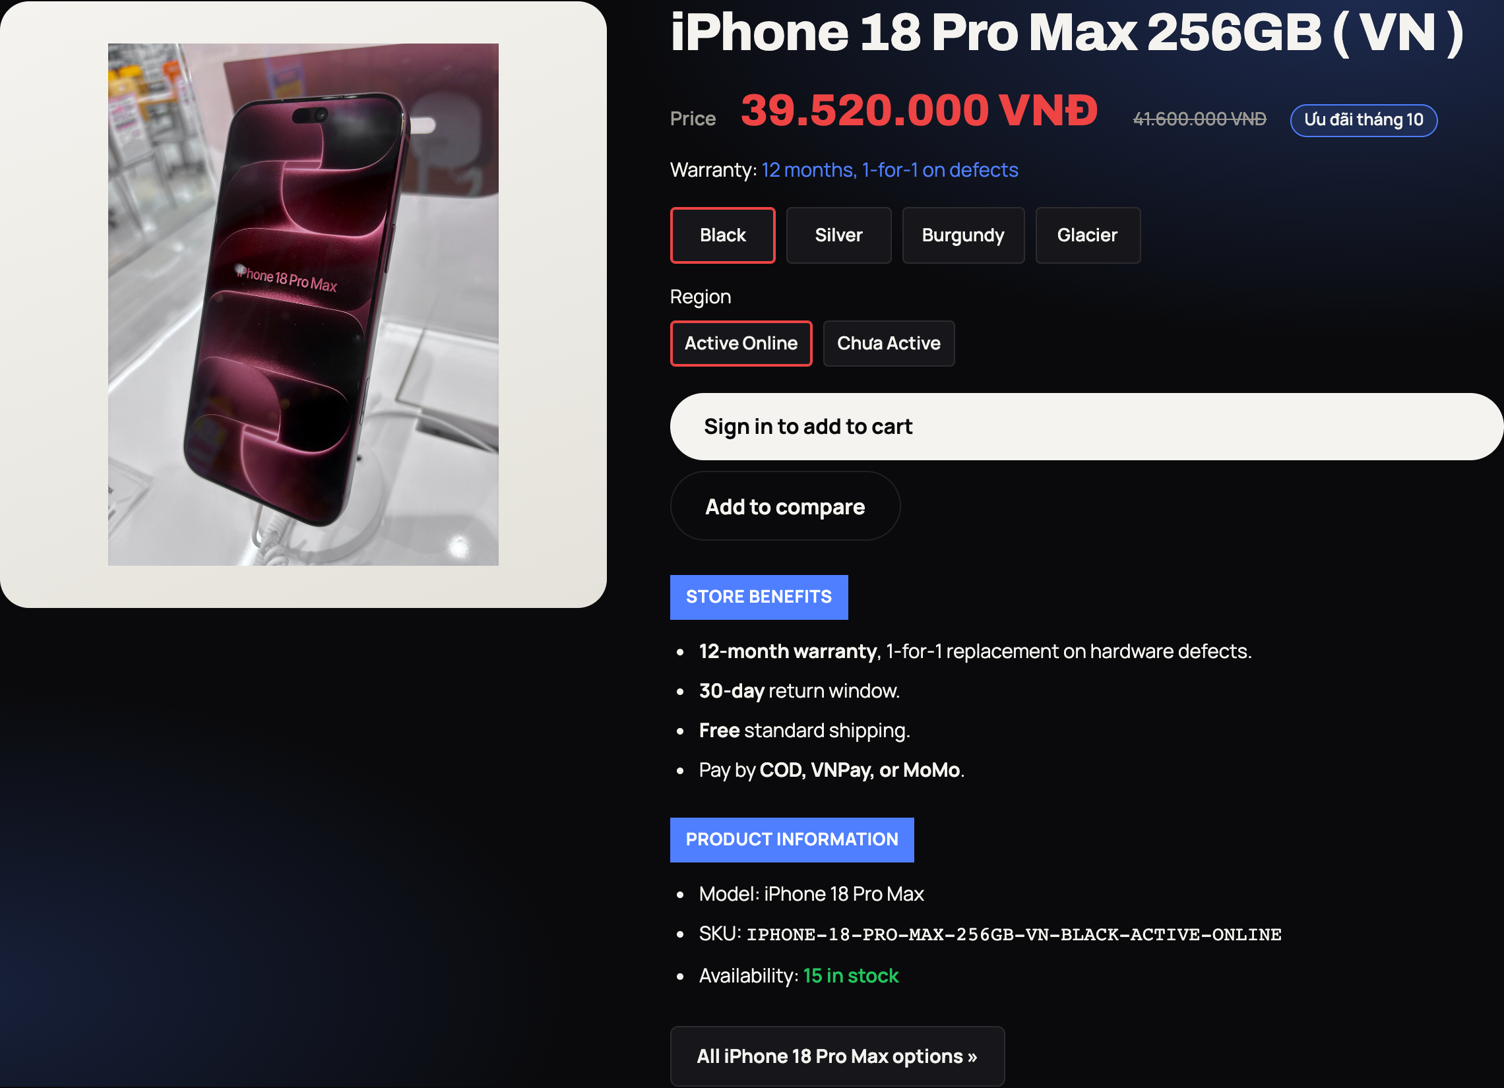
Xem và chọn sản phẩm
KHÁCH HÀNG
Danh mục, tìm kiếm, lọc theo khoảng giá
Chọn cấu hình, màu, vùng; giá đổi theo lựa chọn
Giá khuyến mãi, giá cũ gạch ngang
So sánh tối đa 3 sản phẩm
Notes:
Đây là trang cấu hình sản phẩm. Khách chọn màu và vùng, giá đổi ngay. Khi có khuyến mãi, giá cũ được gạch ngang và hiện tên chương trình. Khách cũng có thể so sánh tối đa ba sản phẩm mà không cần đăng nhập.

Slide 8
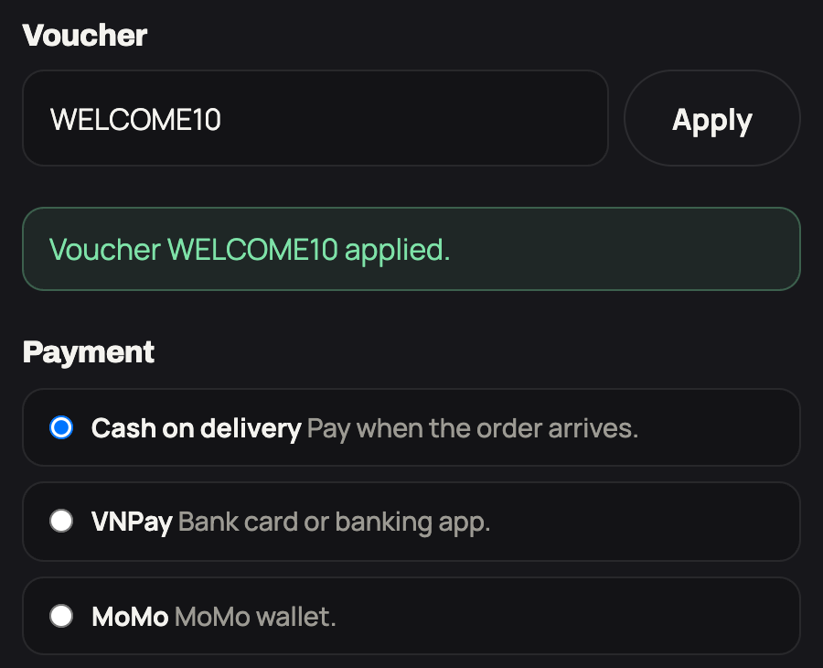
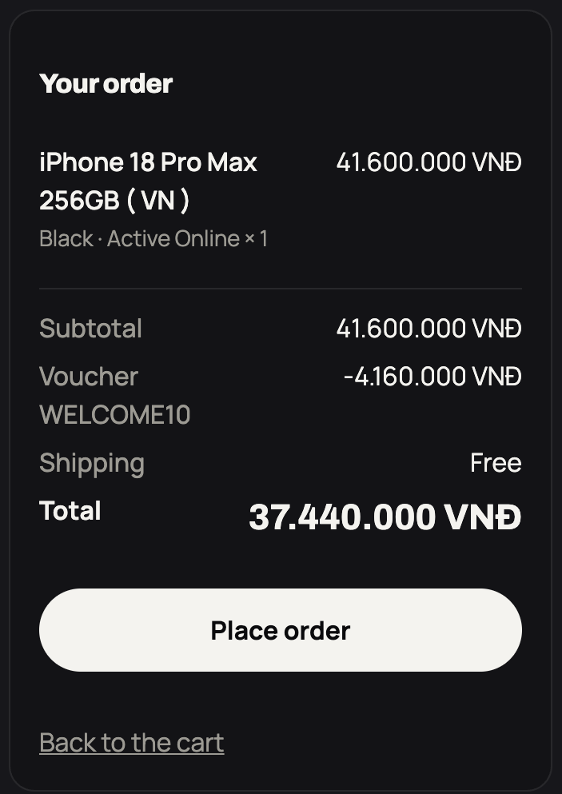
Đặt hàng an toàn
ĐẶT HÀNG
Trừ kho, dùng voucher, xóa giỏ trong một transaction
Giá đổi lúc đang mở trang: hiện tổng mới, không tính tiền ngầm
COD, VNPay, MoMo (cổng giả lập, ký HMAC-SHA512)
Notes:
Bên trái là ô voucher và ba cách thanh toán, bên phải là tổng đơn sau khi áp voucher WELCOME10. Khi đặt hàng, ba việc trừ kho, dùng voucher và xóa giỏ chạy trong một transaction, nên hoặc thành công hết hoặc không có gì thay đổi. Nếu giá hay khuyến mãi đổi trong lúc khách đang mở trang, hệ thống hiện tổng mới để khách xác nhận lại. VNPay và MoMo đi qua một cổng giả lập ký số theo cách của VNPay vì không có tài khoản sandbox.

Slide 9
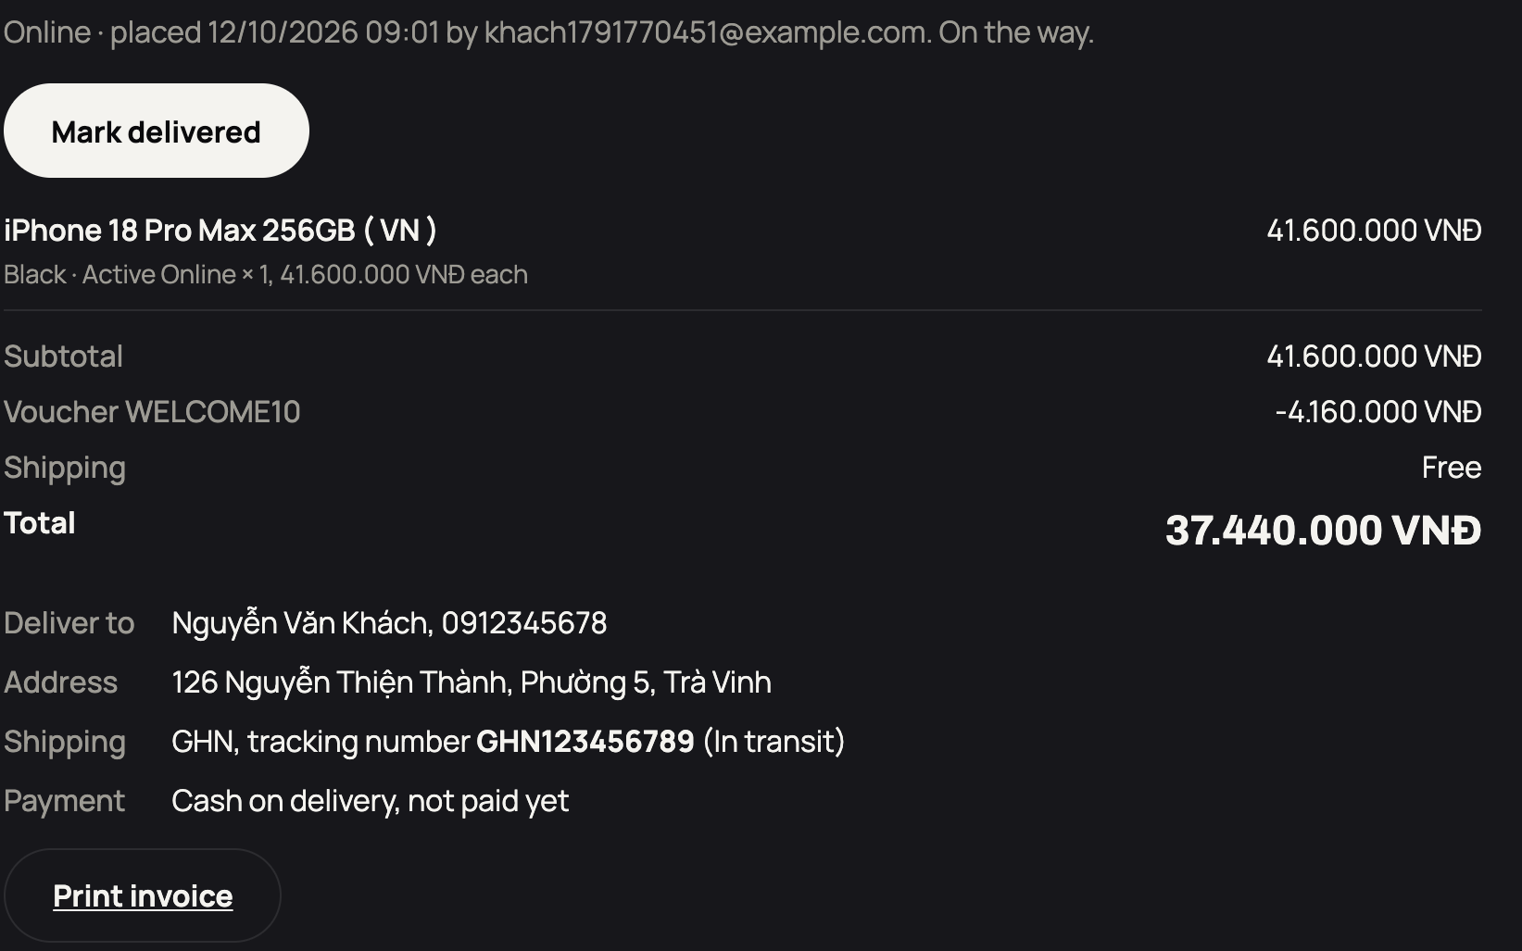
Xử lý đơn hàng
NHÂN VIÊN
Xác nhận, giao (hãng, mã vận đơn), hoàn tất, hủy
Mọi bước theo một bảng quy tắc duy nhất
Hai người bấm cùng lúc: chỉ một lần có hiệu lực
In hóa đơn, in nhiều hóa đơn một lần
Notes:
Đây là trang chi tiết đơn của nhân viên. Đơn này đang giao với mã vận đơn GHN, nên nút tiếp theo là đánh dấu đã giao. Các bước chuyển trạng thái nằm trong một bảng quy tắc duy nhất. Nếu hai nhân viên cùng bấm một lúc thì chỉ một lần có hiệu lực.

Slide 10
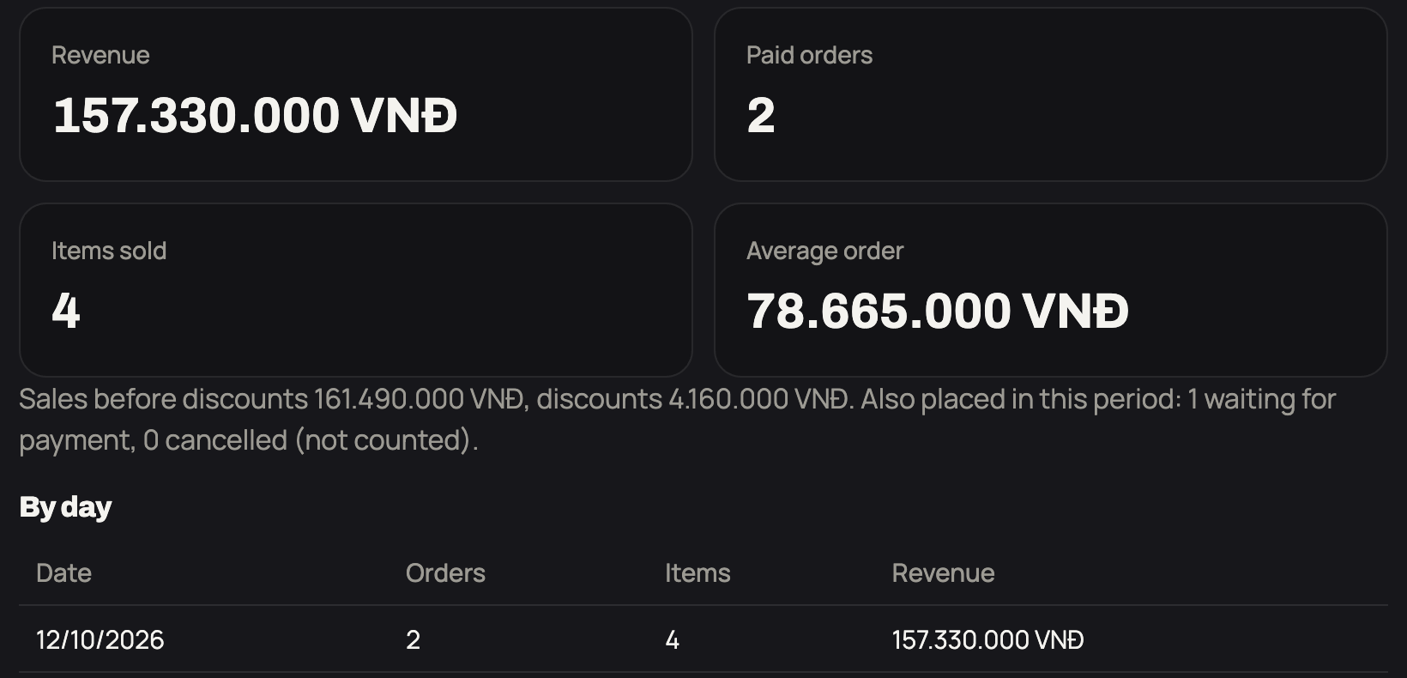
Báo cáo doanh thu
QUẢN TRỊ
Chỉ tính đơn đã thanh toán, không bị hủy
Theo ngày giờ Việt Nam
Theo ngày và theo sản phẩm
Xuất Excel, in hoặc lưu PDF
Notes:
Báo cáo doanh thu chỉ tính đơn đã thanh toán và không bị hủy, gom theo ngày giờ Việt Nam. Dòng bên dưới các thẻ cho biết tổng trước giảm giá, số tiền giảm, và các đơn chưa thanh toán không được tính. Có xuất Excel bằng ClosedXML và in PDF qua trang in của trình duyệt.

Slide 11
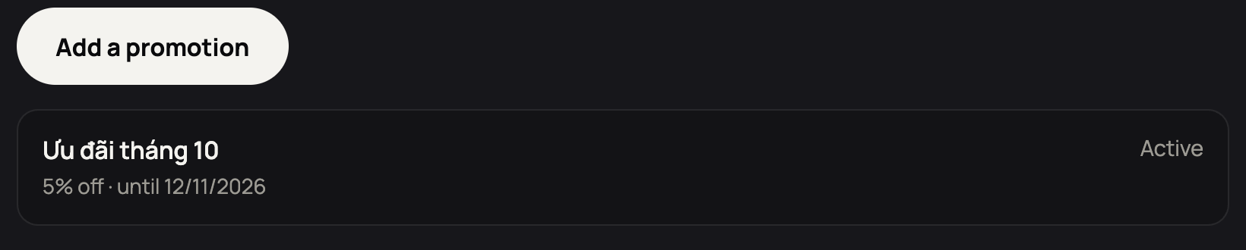
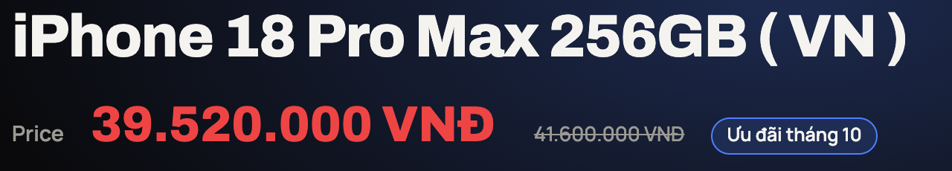
Khuyến mãi theo thời gian
QUẢN TRỊ
Giảm theo % hoặc số tiền, có ngày bắt đầu và kết thúc
Chồng lấn: lấy mức giảm lớn nhất
Voucher cộng thêm, tính trên giá đã giảm
Giá đang bán tính ở một chỗ duy nhất
Notes:
Khuyến mãi tự áp dụng theo thời gian, không cần tiến trình chạy nền: giá đang bán được tính tại lúc đọc, ở một chỗ duy nhất là SalePrices, nên danh sách, trang sản phẩm, giỏ hàng và đơn hàng luôn khớp nhau. Phía trên là chương trình giảm 5 phần trăm, phía dưới là giá trên trang sản phẩm khi chương trình đang chạy. Hai chương trình chồng lên nhau thì lấy mức giảm lớn nhất, voucher tính tiếp trên giá đã giảm.

Slide 12
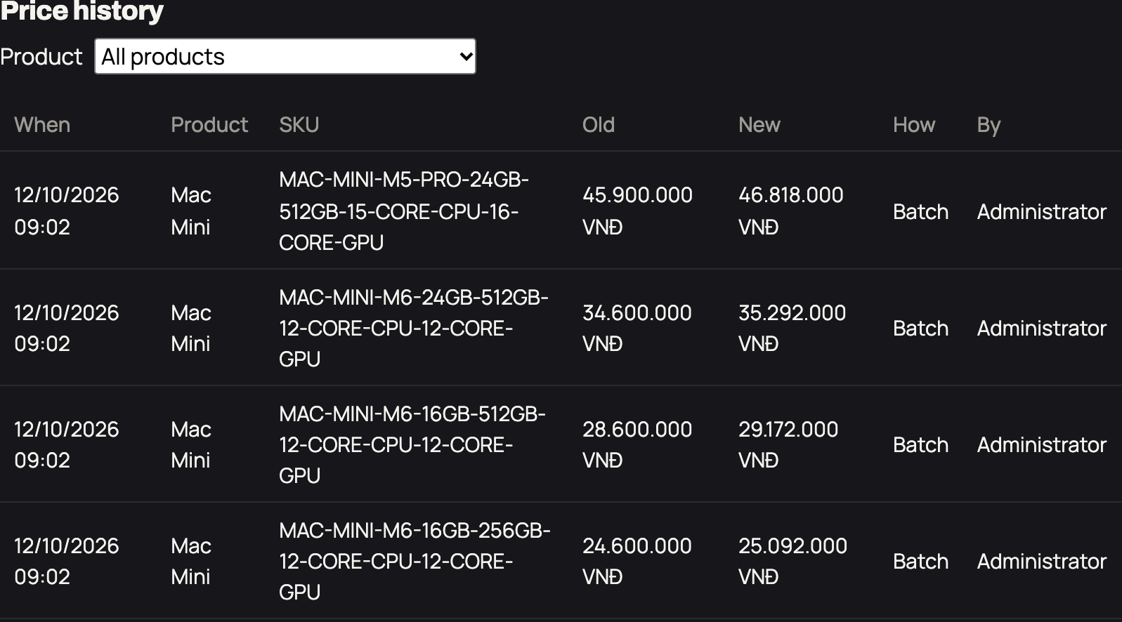
Đổi giá hàng loạt
QUẢN TRỊ
Theo sản phẩm hoặc cả danh mục
% làm tròn đến 1.000 đồng, hoặc số tiền
Tất cả hoặc không gì cả
Chỉ đổi biến thể đang bán
Ghi lịch sử: giá cũ, giá mới, ai, lúc nào
Notes:
Đổi giá hàng loạt theo BM_PRICE_01. Ở đây Mac Mini vừa tăng 2 phần trăm, mỗi giá được làm tròn đến nghìn đồng và ghi một dòng lịch sử. Nếu có một giá về 0, hoặc có người sửa cùng lúc, thì không đổi gì cả. Lúc kiểm tra trên dữ liệu thật em gặp lỗi: các biến thể cũ đã ngừng bán có giá vài trăm đồng, làm tròn về 0 và chặn cả danh mục Watch. Cách sửa là chỉ đổi biến thể đang bán, có test giữ lại.

Slide 13
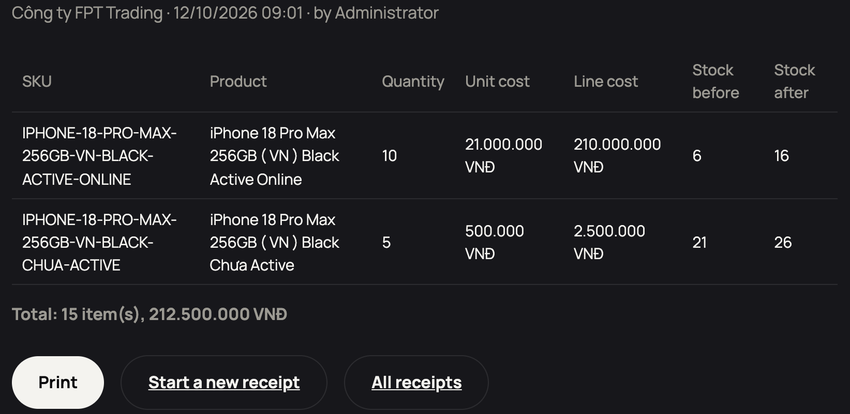
Nhập kho có phiếu
NHÂN VIÊN
Một phiếu nhiều dòng: SKU, số lượng, giá nhập
Ghi tồn trước và sau từng dòng
Bấm Back rồi lưu lại: không cộng kho hai lần
Trang tồn kho cho mọi biến thể
Notes:
Use case 20, nhập kho. Mỗi phiếu có nhà cung cấp và nhiều dòng, mỗi dòng ghi số lượng, giá nhập, và tồn kho trước và sau. Khi kiểm tra trên trình duyệt em phát hiện nếu bấm Back rồi lưu lại thì kho bị cộng hai lần. Em sửa bằng một khóa riêng cho mỗi form, lần lưu thứ hai sẽ mở lại phiếu đã lưu thay vì tạo phiếu mới.

Slide 14
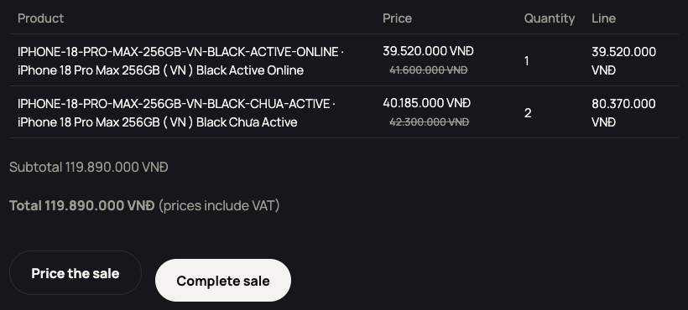
Bán tại quầy
NHÂN VIÊN
Ghi thành đơn hàng kênh Tại quầy
Khách lẻ, hoặc email để gắn vào tài khoản
Giá khuyến mãi như online, đã gồm VAT
Tiền mặt hoặc chuyển khoản, trừ kho trong một transaction
Notes:
Use case 21, bán tại quầy. Nhân viên chọn sản phẩm, bấm báo giá để xem giá đang bán, rồi hoàn tất. Đơn được ghi vào bảng Orders với kênh Tại quầy, nên báo cáo doanh thu tự tính luôn. Nếu khách có tài khoản, nhập email để đơn hiện trong lịch sử của khách. Nếu giá đổi sau khi đã báo giá, hệ thống báo lại thay vì tính tiền theo giá mới mà nhân viên chưa thấy.

Slide 15
Cơ chế có sẵn được dùng
ASP.NET CORE
Cơ chế | Dùng ở đâu trong dự án
Identity | Đăng nhập, khóa sau 5 lần sai, vai trò, đổi vai trò thì phiên cũ hết hiệu lực ngay
Areas, [Authorize] | Khu /Admin; Employee vào đơn hàng, báo cáo, đánh giá, khuyến mãi, giá, nhập kho, bán tại quầy; Admin vào mọi trang
EF Core migrations | Tạo và cập nhật CSDL, nạp sẵn danh mục sản phẩm và voucher mẫu
Kiểm tra dữ liệu, anti-forgery | Mọi form POST có token; số không đọc được thì báo lỗi, không lưu
Dependency injection, options | Service theo từng yêu cầu; cấu hình email, thanh toán được kiểm tra khi khởi động
View component, partial, tag helper | Số lượng giỏ hàng, khối đánh giá, nút so sánh, liên kết lọc giá
Notes:
Môn học chấm phần ASP.NET, nên em ưu tiên cơ chế có sẵn. Identity lo đăng nhập và vai trò. Areas và Authorize chia khu quản trị theo vai trò. EF Core migrations tạo cơ sở dữ liệu. Mọi form có token chống giả mạo. Cấu hình được kiểm tra ngay khi ứng dụng khởi động.

Slide 16
Kiểm thử trước, kiểm tra trên trình duyệt thật
KIỂM THỬ
647
437
28
test tự động (xUnit), viết test fail trước rồi mới viết code
bước kiểm tra trong 16 script Playwright, mọi trang ở 5 cỡ màn hình từ 320px đến 1440px
pull request đã merge (#12 đến #40), mỗi PR qua cổng build, test, format trước khi merge
Thử cả tình huống chạy song song: hai người bấm cùng lúc, hai tab, giá đổi giữa chừng. Cố tình làm hỏng code (mutation) để chắc test bắt được.
Notes:
Mỗi chức năng có logic đều viết test fail trước. Ngoài 647 test tự động, 16 script Playwright chạy app thật trên trình duyệt; riêng một script kiểm tra mọi trang ở năm cỡ màn hình, từ điện thoại nhỏ đến máy tính. Em còn cố tình làm hỏng code để chắc chắn test bắt được lỗi. Các lỗi tìm ra trong quá trình này đều được ghi lại và sửa có test kèm theo. Có 28 pull request đã merge, từ PR 12 đến PR 40.

Slide 17
Hạn chế và hướng phát triển
KẾT LUẬN
Hạn chế
Hướng phát triển
VNPay, MoMo chạy qua cổng giả lập, chưa có sandbox thật
Chưa giới hạn số lần xin gửi mã OTP (đoán mã đã giới hạn 5 lần)
Phát triển trên SQLite, chưa chạy thử SQL Server
Ràng buộc SKU duy nhất trong cơ sở dữ liệu
Kết nối sandbox VNPay, MoMo thật
Rate limiting có sẵn của ASP.NET Core cho form gửi mã
Triển khai lên máy chủ với SQL Server
Notes:
Em nói rõ các hạn chế: thanh toán online mới là giả lập, chưa giới hạn số lần xin gửi mã OTP, và mới chạy trên SQLite. Đoán mã OTP thì đã khóa sau 5 lần sai, và tra cứu đơn cũng khóa 5 phút sau 5 lần nhập sai số điện thoại. Hướng phát triển đi thẳng vào các điểm đó, dùng tiếp các cơ chế có sẵn như rate limiting của ASP.NET Core.

Slide 18
Cảm ơn thầy
và các bạn đã lắng nghe
Em xin nhận câu hỏi và góp ý.
Mã nguồn: github.com/BDucky/ASPNET-VX24TTK7-LeBinh-applestore · Lê Bình · binhl030199@tvu-onschool.edu.vn
Notes:
Em cảm ơn thầy và các bạn đã lắng nghe. Em xin nhận câu hỏi. Nếu được, em có thể demo trực tiếp: đặt một đơn hàng, áp voucher, rồi vào trang quản trị xác nhận và xem báo cáo.

